Slide 1
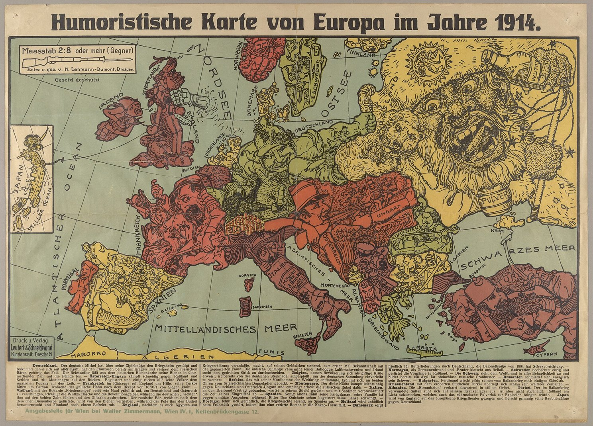
Россия и мир накануне Первой мировой войны
100ballnik.com

Slide 2

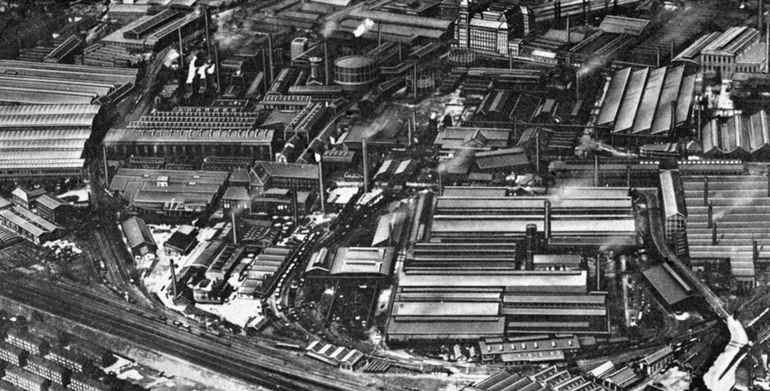
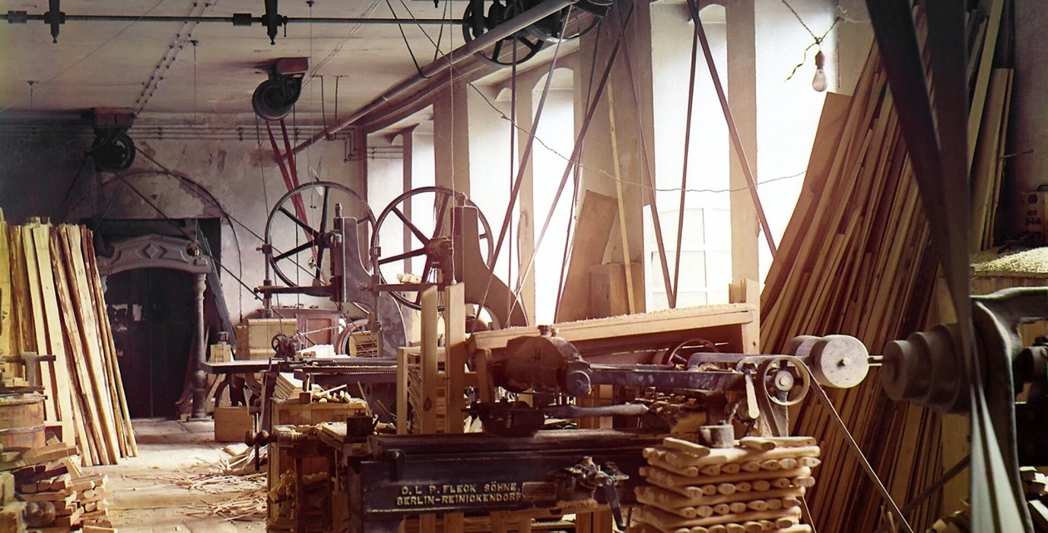
Изменения в расстановке сил на международной арене
Германия обогнала Англию по промышленному развитию.
Россия стала лидером по темпам промышленного роста.
100ballnik.com

Slide 3
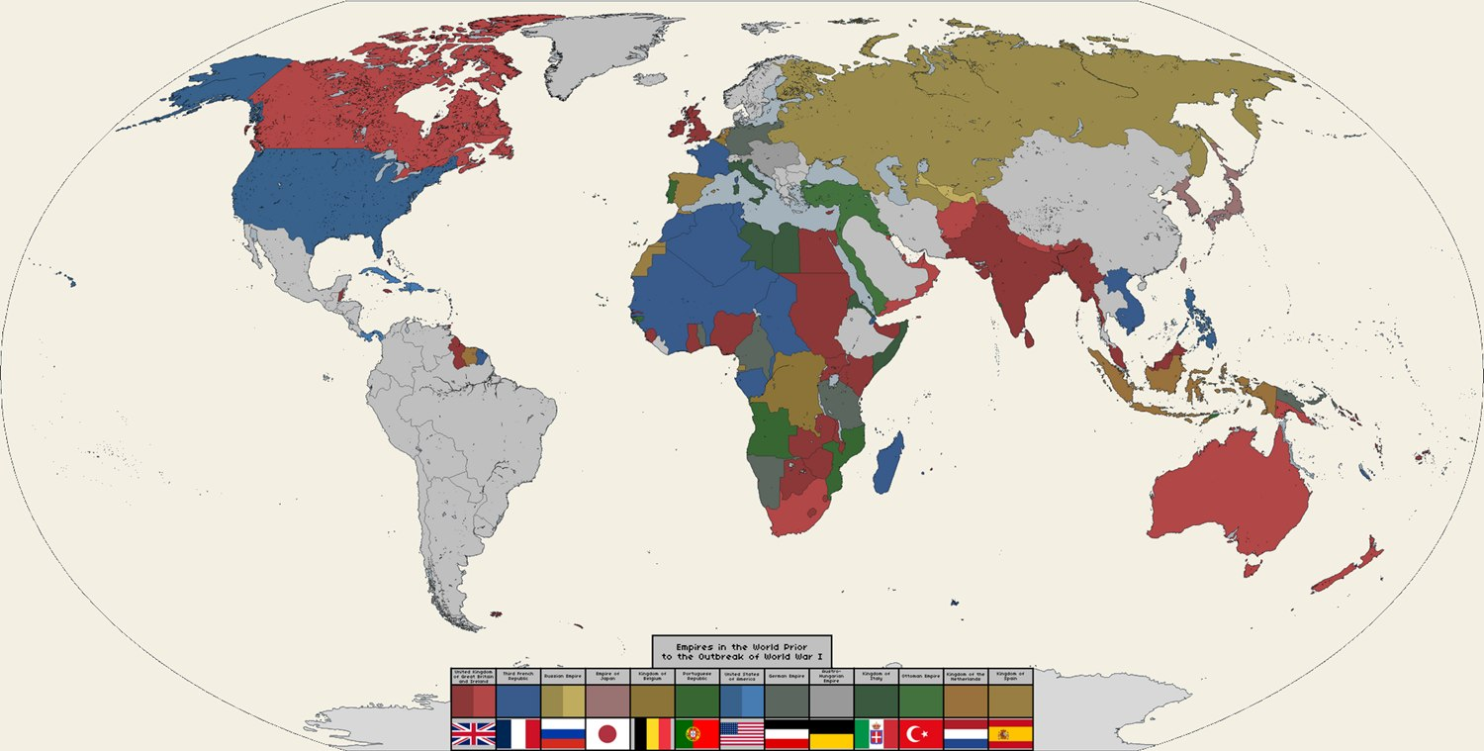
Усиление территориальной экспансии
Завершился колониальный раздел Африки.
Усилилось проникновение ведущих держав в Китай, на Ближний и Средний Восток.
Германия активизировалась в Китае, на Тихом океане и в Африке.
100ballnik.com

Slide 4
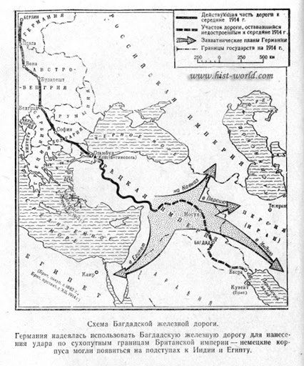
Активность Германии в Османской империи
Германия участвовала в модернизации Турции, инвестируя в экономику.
Проект строительства Багдадской железной дороги (начало XX века) вызвал тревогу у Франции, Англии и России и способствовал их сближению.
Причины тревоги
Франция: большие капиталовложения в экономику Турции.
Англия: угроза владениям в Египте, Индии, на Среднем Востоке.
Россия: вывоз 90% зерна через Босфор и Дарданеллы.
100ballnik.com

Slide 5
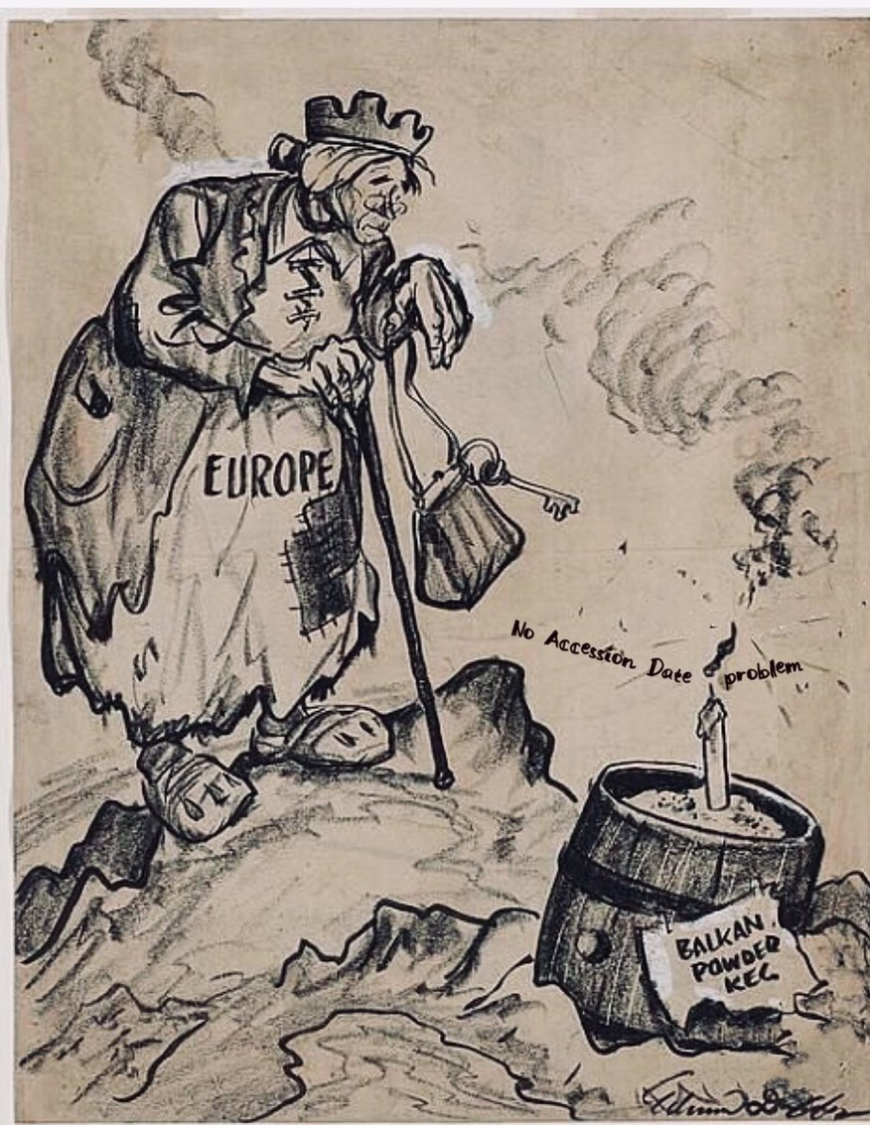
Причины кризиса международных отношений в начале XX в.
Противоречия между европейскими державами, вызванные неравномерностью экономического развития и борьбой за колонии и сферы влияния.
Агрессивная внешняя политика Германии, направленная на передел мира и достижение мирового господства.
Формирование военно-политических блоков – Антанты и Тройственного союза, что усиливало напряженность и недоверие между странами.
100ballnik.com

Slide 6
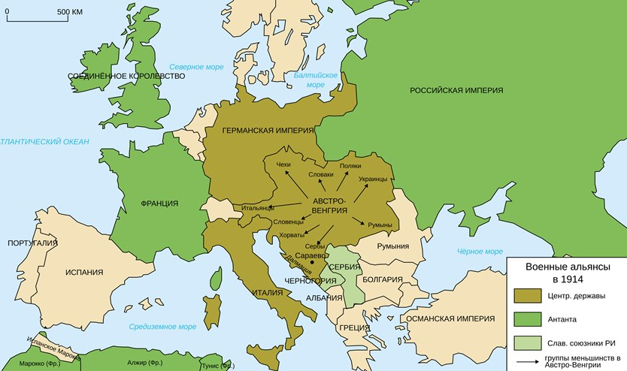
Военно-политические блоки в конце XIX – начале XX в.
Военные блоки
Причины противостояния
Антанта: Франция, Россия, Великобритания.
Борьба за колонии и сферы влияния.
Стремление Германии к переделу мира и достижению гегемонии.
Противоречия между великими державами в Европе (Франция – Германия, Россия – Австро-Венгрия).
Тройственный союз: Германия, Австро-Венгрия, Италия.
100ballnik.com

Slide 7
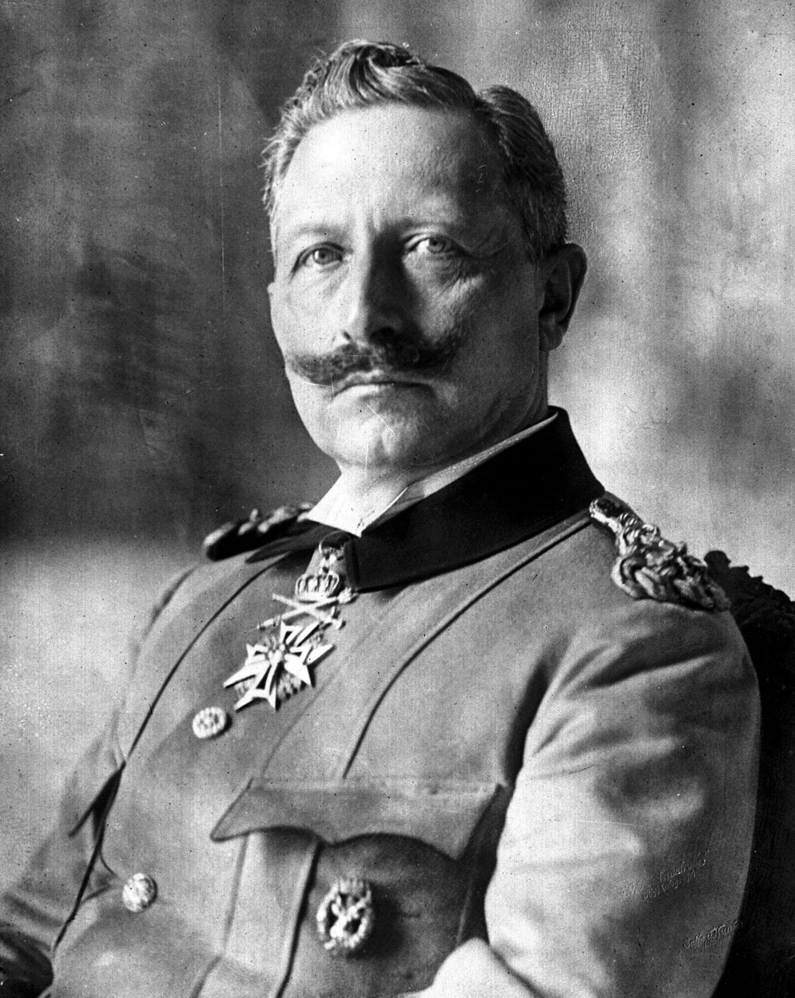
О чем свидетельствует данное заявление?
«Или скоро германское знамя будет развеваться над укреплениями Босфора, или меня постигнет такая же печальная судьба, как и великого изгнанника на острове Святой Елены… Русско-прусские отношения умерли раз и навсегда! Мы стали врагами!»
Вильгельм II
100ballnik.com

Slide 8
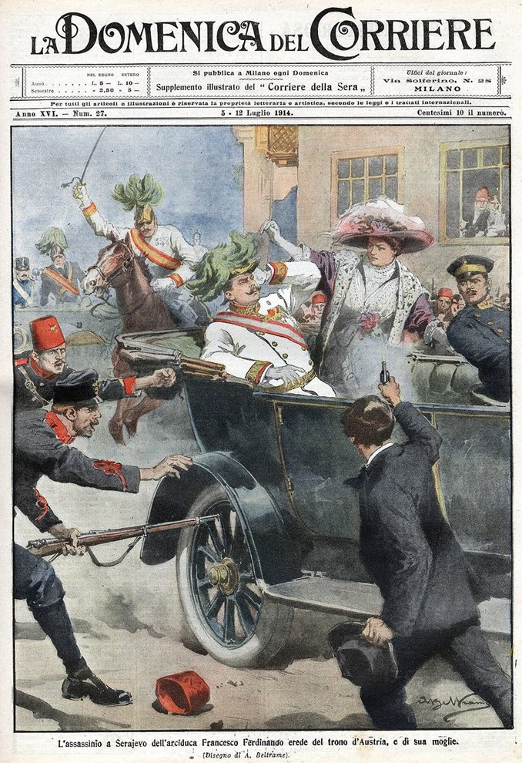
Сараевский выстрел и начало войны
28 июня 1914 г.:
Убийство наследника австрийского престола Франца Фердинанда в Сараево (Босния).
23 июля 1914 г.:
Австро-Венгрия при поддержке Германии выдвинула Сербии ультиматум.
17 (30) июля
1914 г.:
Россия, заявив о недопустимости оккупации Сербии, начала мобилизацию.
19 июля (1 августа)
1914 г.:
Германия объявила войну России.
21 июля (3 августа)
1914 г.:
Германия объявила войну Франции.
23 июля (4 августа)
1914 г.:
Англия объявила войну Германии.
100ballnik.com

Slide 9
Планы сторон
План Шлиффена (Германия)
План Франции и России
Разработан в начале XX века начальником Генштаба А. фон Шлиффеном.
Предусматривал стремительный удар по Франции, чтобы вывести её из войны до мобилизации армий Англии и России.
После разгрома Франции планировалось бросить все силы против России, а затем против Англии.
Одновременное наступление на Германию с двух сторон.
Франция: размещение на границе с Германией до 1,3 млн человек.
Россия: сосредоточение на границе не менее 800 тыс. человек. Планировалось сначала разгромить Австро-Венгрию, а затем основные силы направить против Германии.
План молниеносной войны (“блицкрига”), направленный на разгром противников поодиночке, начиная с Франции.
План ведения длительной войны на истощение, основанный на нанесении одновременных ударов по Германии с востока и запада.
100ballnik.com

Slide 10
Закрепляем то, что знаем
Укажите причины Первой мировой войны. Выберите все подходящие варианты ответа.
Рост национализма в странах Европы
Распространение социалистической идеологии в странах Европы
Территориальные притязания ведущих мировых держав
Торговое соперничество европейских государств
Усиление национально-освободительного движения в колониях
100ballnik.com

Slide 11
Закрепляем то, что знаем
Укажите причины Первой мировой войны. Выберите все подходящие варианты ответа.
Рост национализма в странах Европы
Распространение социалистической идеологии в странах Европы
Территориальные притязания ведущих мировых держав
Торговое соперничество европейских государств
Усиление национально-освободительного движения в колониях
100ballnik.com

Slide 12
Закрепляем то, что знаем
Проанализируйте таблицу «Военно-экономические возможности сторон в 1914 году» и выполните задания.
Государство | Население, млн чел. | Выплавка чугуна и стали, млн т | Армия мирного времени, млн чел. | Армия по окончании мобилизации, млн чел. | Количество артиллерийских орудий
Германия | 64,9 | 32,5 | 0,761 | 2,415 | 6 528
Австро-Венгрия | 52,8 | 4,5 | 0,478 | 2,300 | 4 088
ИТОГО | 117,7 | 37,0 | 1,239 | 4,715 | 10 616
Англия | 47,0 | 17,7 | 0,132 | 0,567 | 1 352
Франция | 39,6 | 9,2 | 0,863 | 2,575 | 4 648
Россия | 169,4 | 8,5 | 1,423 | 5,338 | 7 088
ИТОГО | 256,0 | 35,4 | 2,418 | 8,480 | 13 088
Укажите государство-лидера по количеству людских ресурсов
Укажите государство-лидера тяжёлой промышленности
Укажите государство с наименьшей сухопутной армией.
Укажите государство, больше всех увеличившее свою армию во время мобилизации.
100ballnik.com

Slide 13
Закрепляем то, что знаем
Выберите верные выводы на основе таблицы.
Потенциал людских ресурсов Антанты был вдвое больше Германии и Австро-Венгрии
Армия Германии и Австро-Венгрии превосходила армию Антанты
Российская империя предоставила самое большое количество солдат во время мобилизации
Уровень развития экономики противоборствующих блоков был примерно одинаков
Возможности противников обеспечить армии артиллерией были примерно одинаковы
100ballnik.com

Slide 14
Закрепляем то, что знаем
Выберите верные выводы на основе таблицы.
Потенциал людских ресурсов Антанты был вдвое больше Германии и Австро-Венгрии
Армия Германии и Австро-Венгрии превосходила армию Антанты
Российская империя предоставила самое большое количество солдат во время мобилизации
Уровень развития экономики противоборствующих блоков был примерно одинаков
Возможности противников обеспечить армии артиллерией были примерно одинаковы
100ballnik.com

Slide 15
Подведем итоги
Накануне Первой мировой войны экономика России активно развивалась.
Военно-­стратегические планы командования: одновременное наступление против Австро-Венгрии и Германии с целью отвлечения сил от Франции.
Россия входила в состав Антанты (также Франция, Великобритания), которая противостояла Тройственному союзу (Германия, Австро-Венгрия, Италия).
После Сараевского убийства и Июльского ультиматума Австро-Венгрия объявила войну Сербии 28 июля. Россия начала всеобщую мобилизацию 30 июля.
Интересы России сталкивались на Балканах с Австро-Венгрией; в Чёрном море и на Востоке — с Османской империей (контроль над проливами), а также Германией (проект Багдадской железной дороги).
1 августа 1914 г. Германия объявила войну России.
100ballnik.com

